Slide 1
Введение. Установка операционной системы в Oracle VirtualBox
Операционные системы и среды. Практика

Slide 2
Небольшое вступление
О практических занятиях и Oracle VirtualBox

Slide 3
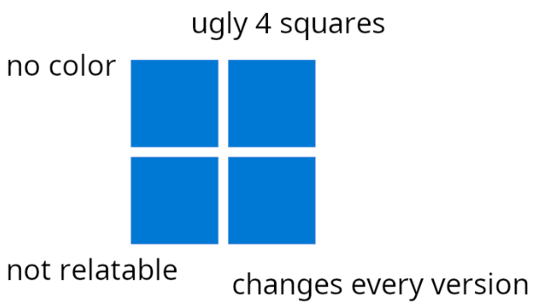
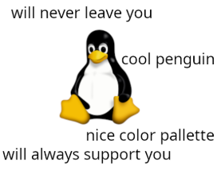
Что мы будем делать?
Практические занятия рассчитаны на изучение устройства операционных систем на базе ядра Linux.
Все практические занятия можно условно поделить на следующие логические части:
Установка ОС в VirtualBox
Использование терминала и язык Bash
Немного программирования под Linux
Работа с совместимостью ОС

Slide 4
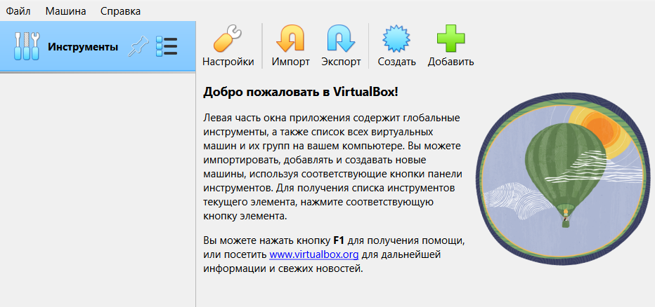
Oracle VirtualBox
Oracle VirtualBox — специальное программное обеспечение для создания виртуальных машин.
Виртуальная машина — это система, которая позволяет запускать гостевые операционные системы внутри хост-машины (локального компьютера).
Так выглядит версия
VirtualBox 7.1.10

Slide 5
Для чего может понадобиться виртуальная машина?
В чем может быть ее преимущество перед локальным компьютером?

Slide 6
Создание виртуальных машин в Virtual Box
Виртуальная машина с Ubuntu Server

Slide 7

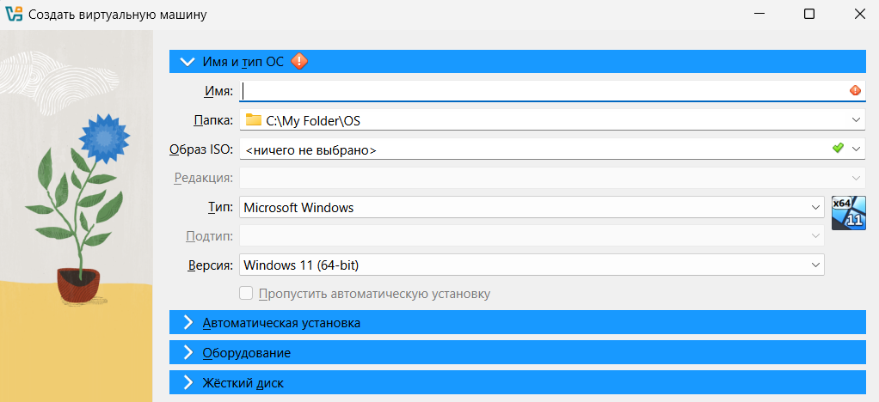
Создание виртуальной машины
Для создания виртуальной машины необходимо нажать кнопку Создать.
Нас будет встречать следующее окно с параметрами виртуальной машины.
Каждое конкретное меню будет рассмотрено далее.
В версиях ниже VirtualBox 7 интерфейс отличается.

Slide 8
Имя и тип ОС
Первый раздел — Имя и тип ОС.
Имя — имя вашей виртуальной машины для различения, удобно задавать осмысленное имя, особенно, если виртуальных машин больше одной.
Папка — каталог, в котором будут находиться бинарные файлы виртуальной машины.
Образ ISO — дисковый образ, с которого будет осуществляться установка ОС.
Редакция — возможная редакция ОС, зависит от предоставляемого образа. Например, для Windows: Pro, Home, Enterprise и т.д.

Slide 9
Имя и тип ОС
Первый раздел — Имя и тип ОС.
Тип, подтип и версия — независящие от устанавливаемой ОС параметры, они нужны лишь для определения наиболее подходящей конфигурации виртуального оборудования.
Можно заметить, что тип и подтип могут автоматически определяться по имени виртуальной машины.
Тип — семейство операционных систем.
Подтип — дистрибутив, если предусмотрено системой.
Версия — версия операционной системы.

Slide 10
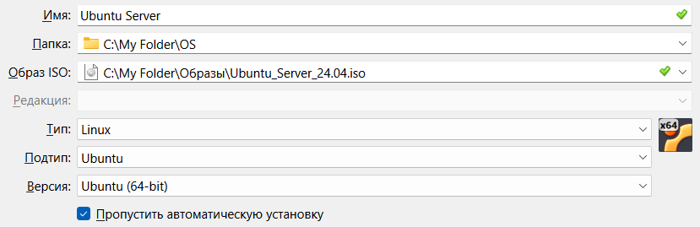
Имя и тип ОС
На курсе мы будем пользоваться операционной системой на базе ядра Linux (традиционно это Ubuntu Server LTS). Образ операционной системы расположен на сетевой папке. Следует его скопировать на локальный компьютер.
Задайте своей виртуальной машине все необходимые параметры в данном меню. Пример справа →
Поставьте галочку на пункте «Пропустить автоматическую установку»

Slide 11
Автоматическая установка
Второй раздел — Автоматическая установка.
Данный раздел нужен для автоматической установки операционной системы. Мы его пропустим по нескольким причинам, но все-таки пояснения ниже предоставлены.
Имя пользователя и пароль — автоматическая регистрация учетной записи с заданным логином и паролем.
Дополнительные опции: ключ продукта (лицензия на ОС), имя ПК (наименование компьютера), доменное имя (домен в частной сети).
Дополнения гостевой ОС — набор драйверов для работы системы в качестве виртуальной машины. Мы его будем устанавливать сами.

Slide 12
Оборудование
Третий раздел — Оборудование.
Здесь указываются аппаратные возможности нашей виртуальной машины.
Основная память — количество оперативной памяти, выделенной для работы ОС.
Процессоры — количество арифметико-логических устройств, доступных данной ОС.
Включить EFI — параметр, определяющий использование более современного интерфейса обмена данными EFI (вместо BIOS) между аппаратной и программной частями компьютера.

Slide 13
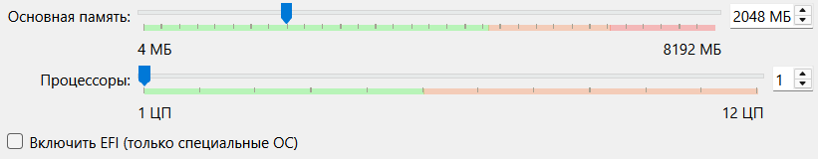
Оборудование
Ubuntu Server — не самая требовательная операционная система.
Для наших учебных целей будет достаточно выделить виртуальной машине 2 Гб основной памяти (для нормальной установки, при штатной работе можно использовать и менее 1 Гб) и 1 ЦП. EFI включать не нужно.

Slide 14
Жесткий диск
Четвертый раздел — Жесткий диск.
Здесь указывается объем постоянной памяти, требуемой нашей ОС. В качестве хранилища для всей виртуальной машины будет использоваться бинарный файл виртуального жесткого диска.
На выбор можно использовать три варианта: создать новый файл, подключить существующий или не подключать вовсе.
При создании нового файла можно определить
Расположение — путь, по которому будет создан файл
Размер — виртуальный размер файла
Формат — бинарный формат диска (если необходимо обмениваться файлами)

Slide 15
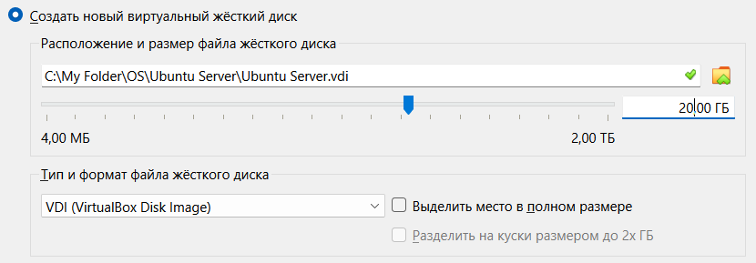
Жесткий диск
Нам нужно создать новый жесткий диск. Для нашей ОС достаточно выделить всего 10-20 Гб свободного места. Формат диска можно не менять.
Особого внимания стоит пункт «Выделить место в полном размере». Если его не включать, система будет использовать только необходимое количество реальной памяти.

Slide 16


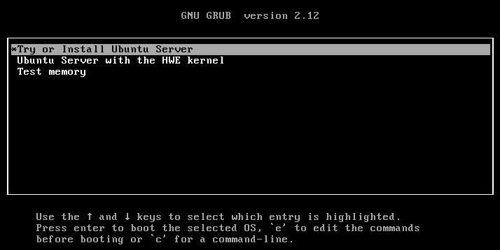
Запуск виртуальной машины
После настройки всех параметров в VirtualBox появится первая ОС. Однако она еще не установлена.
Процесс установки начнется после запуска виртуальной машины. Для запуска нужно нажать кнопку «Запустить».
При запуске вас встретит окно загрузчика GRUB. Для установки нужно выбрать первый вариант «Try or Install Ubuntu Server» с помощью клавиши Enter.

Slide 17
Процесс установки
Установка ОС

Slide 18
Важное замечание
Замечание!
Далее по презентации будет показан процесс установки операционной системы Ubuntu Server. Однако, теми же принципами можно руководствоваться для любой операционной системы на базе ядра Linux, например ОС Debian.

Slide 19
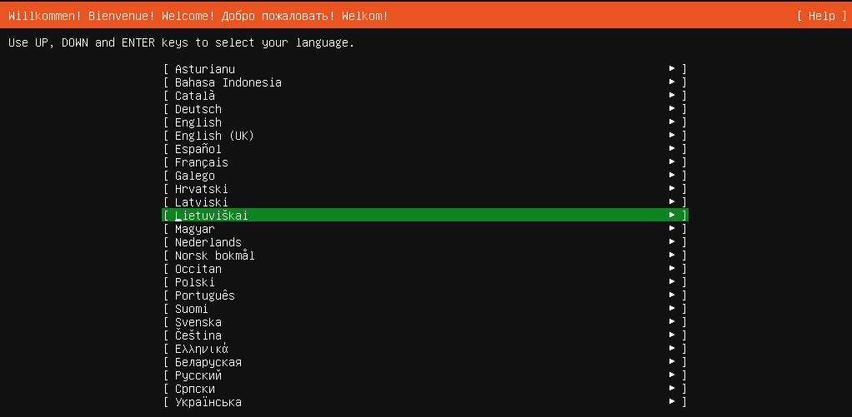
Установка Ubuntu Server
Итак, на встречает экран с выбором языка.
Для перемещения используются:
Стрелки (для перемещения между элементами)
TAB и Shift+TAB (для перемещения между группами элементов)
Enter (для ввода)
Page Up/Page Down/Home/End

Slide 20
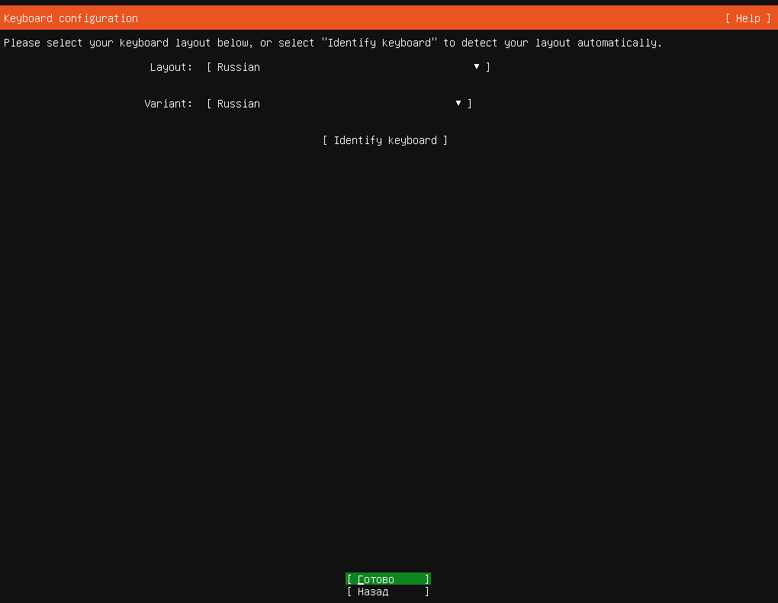
Установка Ubuntu Server
После выбора языка можно выбрать раскладку.
Для нас раскладка не важна — в консоли изменить язык проблематично, поэтому этот шаг пропускаем. Выбираем «Готово» и идем дальше.
В следующем окне можем назначить комбинацию клавиш для переключения раскладки, что тоже нам не нужно.

Slide 21
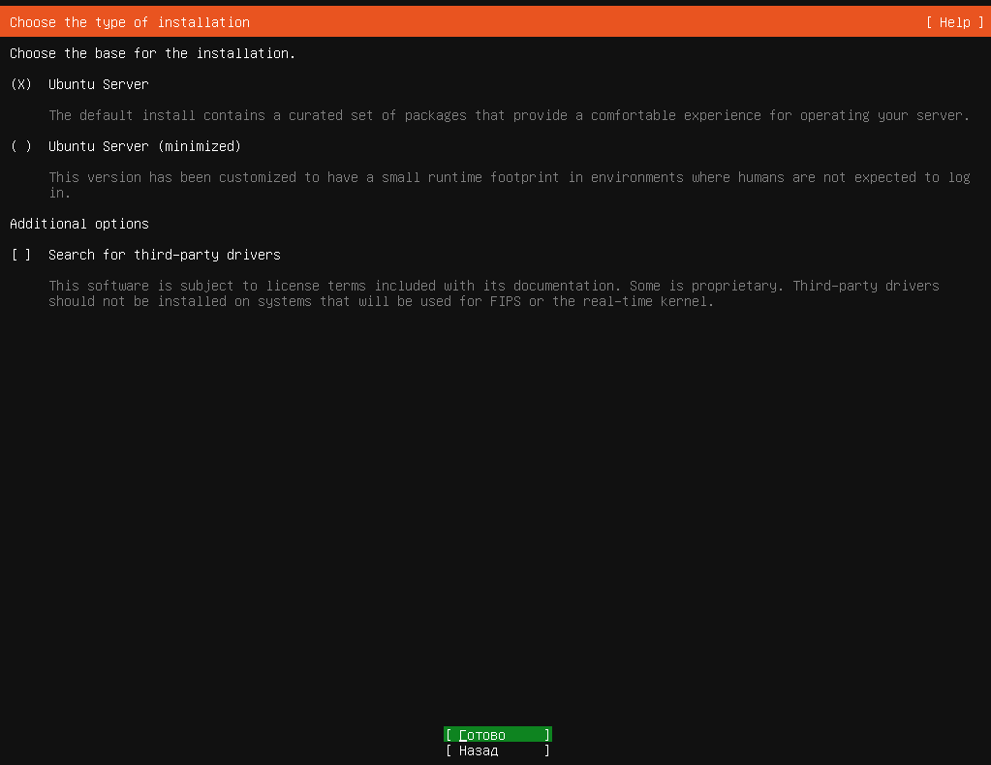
Установка Ubuntu Server
Следующий этап — выбор набора базовых программ. Он может быть стандартным или минимальным.
В минимальном наборе программ есть только малая часть того, что необходимо для работы ОС, но прикладных программ мало, поэтому лучше сразу использовать стандартный набор.
Также есть пункт установки сторонних драйверов. Нам такие не понадобятся.

Slide 22
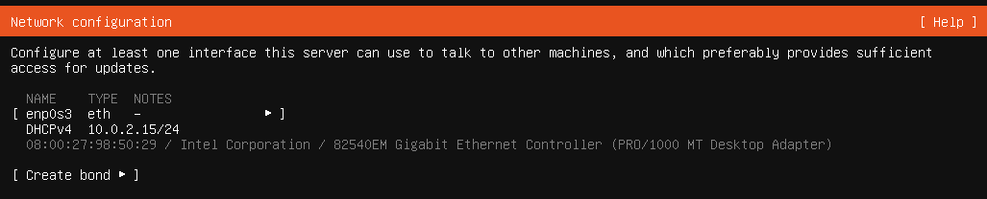
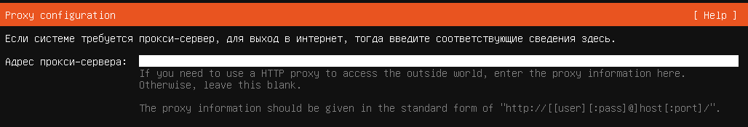
Установка Ubuntu Server
Далее идет шаг настройки интернет-соединения и прокси-сервера. В VirtualBox используется по умолчанию для сетевых адаптеров используется NAT, поэтому на данном этапе настройку выполнять не нужно.

Slide 23
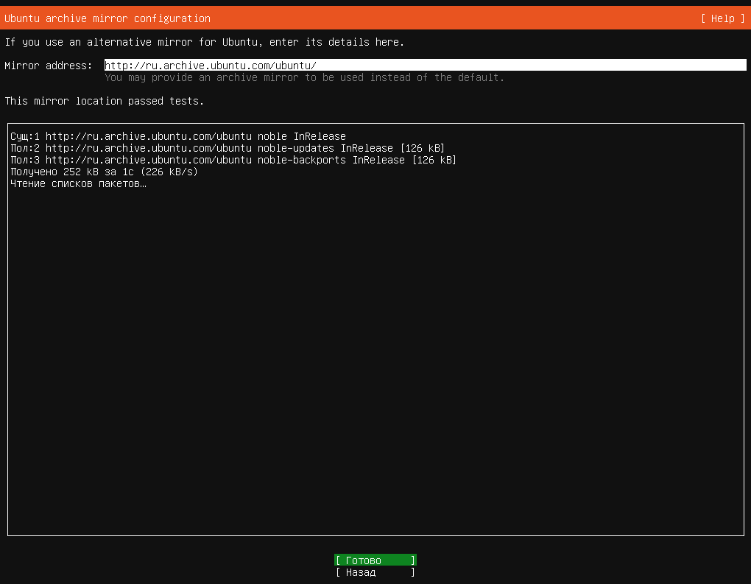
Установка Ubuntu Server
В следующем окне определяется адрес репозитория для скачивания необходимых пакетов. Часто лучше всего использовать локальные зеркала, чем официальный репозиторий Ubuntu.

Slide 24
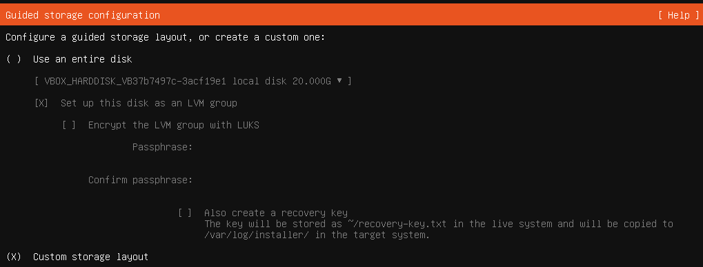
Установка Ubuntu Server
На следующем этапе необходимо выполнить разметку диска. Здесь нужно выбрать вариант «Custom Storage Layout», чтобы выполнить ее вручную.

Slide 25
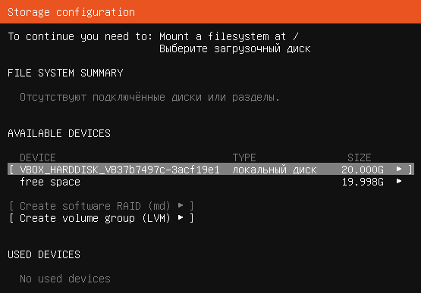
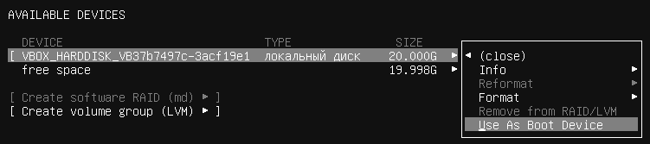
Установка Ubuntu Server
Для продолжения установки необходимо выполнить разметку диска. Для этого необходимо:
Выбрать загрузочный диск
Создать точку монтирования к корневом разделе /
Чтобы выбрать загрузочный диск, нужно в разделе Available Devices выбрать диск, нажать Enter и выбрать пункт «Use As Boot Device».

Slide 26

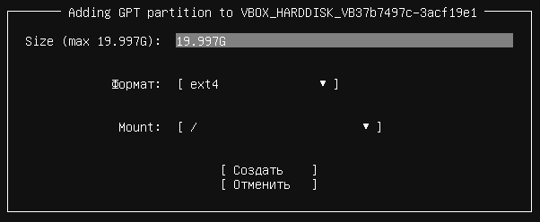
Установка Ubuntu Server
Ниже, после названия диска, идет пункт free space — свободное место, которое можно использовать для создания логического раздела.
Для создания логического раздела в корневом каталоге нажмите Enter, выберете «Add GPT Partition».
В открывшемся окне установите размер, равный максимальному. В поле Формат оставьте ext4, в поле Mount — /.

Slide 27
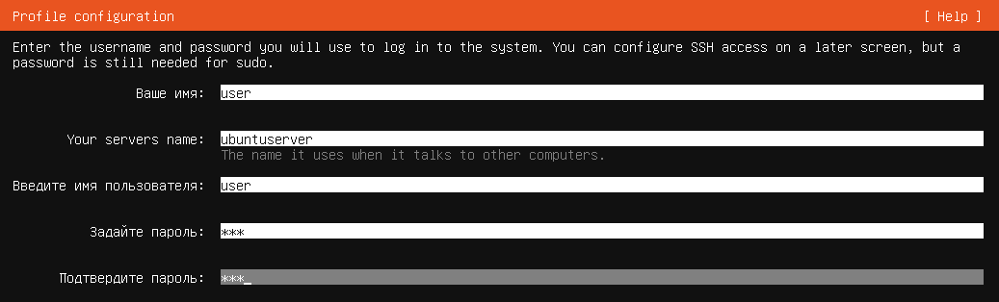
Установка Ubuntu Server
На последнем этапе необходимо создать учетную запись пользователя.
Задайте отображаемое имя пользователя, имя сервера, а также логин и пароль учетной записи. Слишком сложные и длинные данные желательно не придумывать.

Slide 28
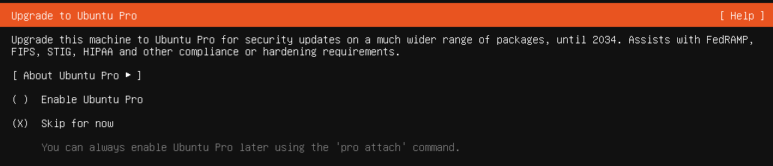
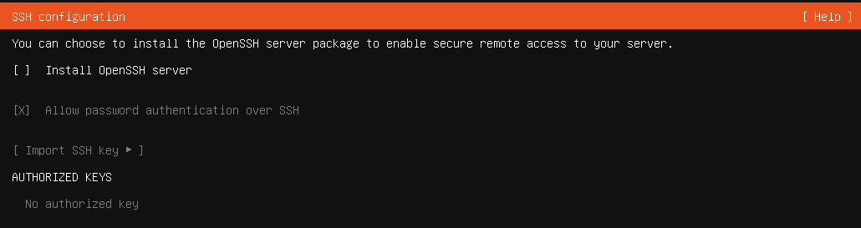
Установка Ubuntu Server
Следующие дополнительные шаги можно пропустить, пока не будет отображено окно процесса установки системы.

Slide 29
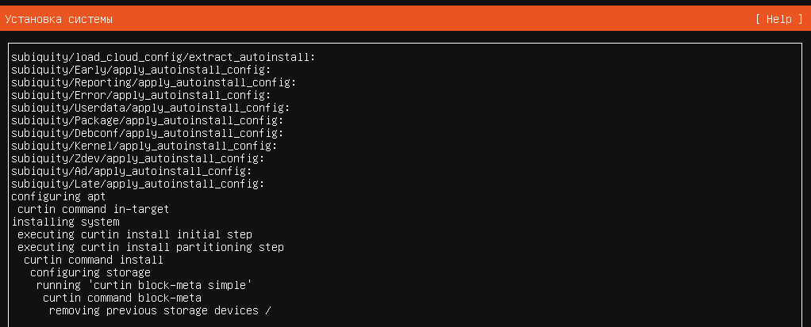
Установка Ubuntu Server
Теперь нужно ждать…

Slide 30
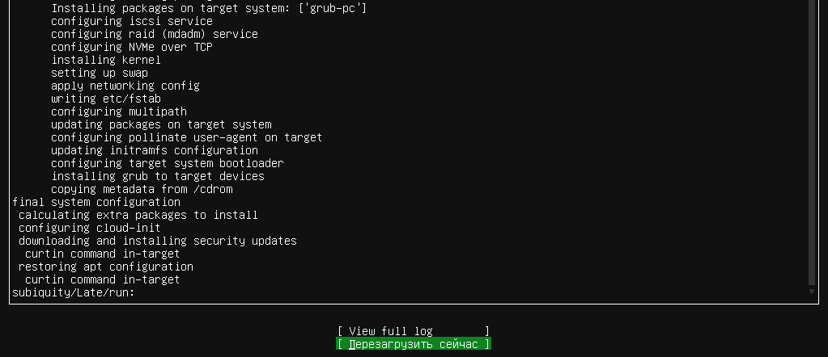
Установка Ubuntu Server
Когда в нижней части появится опция Перезагрузить сейчас, это означает, что установка завершена.

Slide 31
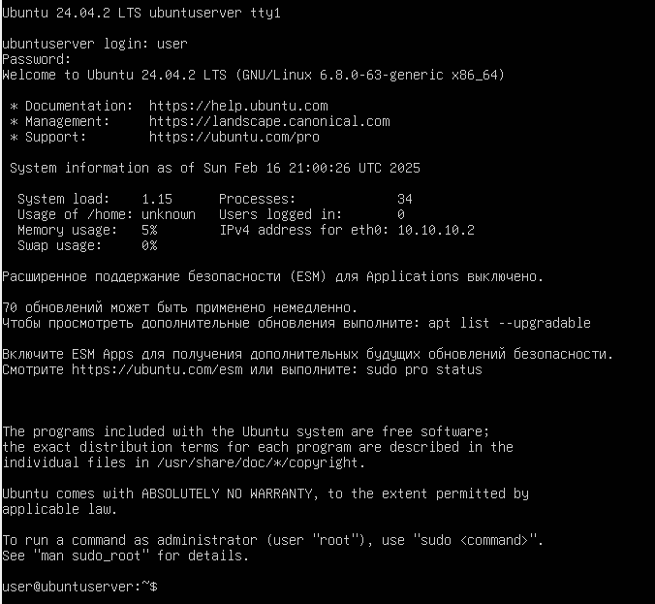
Запуск установленной ОС
После установки и перезагрузки виртуальной машины вы увидите экран входа в систему.
Можно войти в систему под своим логином и паролем, который вы задавали ранее.
Ура, система работает!
Для выключения виртуальной машины введите команду
shutdown now

Slide 32
Вопросы?

